Slide 1
Tech Forge I
Prof. Esp. Douglas Américo

Slide 2
Sumário
01
02
Operadores Aritméticos
Calculos
O que são e seu uso em programação
Uso dos conceitos em cálculos de programação

Slide 3
Operadores Aritméticos
Operador | JavaScript
Adição | +
Subtração | -
Multiplicação | *
Divisão | /
Módulo (Resto) | %
Raíz Quadrada | Math.sqrt(n)
Potência | Math.pow(n,p)

Slide 4
Operadores Aritméticos
console.log("A soma de 3 e 9 é: " + (3+9));
console.log("A subtração de 9 por 3 é: "+(9-3));
console.log("A divisão de 9 por 3 é: "+(9/3));
console.log("A multiplicação de 3 por 9 é: "+(3*9));
console.log("O resto da divisão de 9 por 3 é: "+(9%3));
console.log("2 elevado a 3° potencia é: "+Math.pow(2,3));
console.log("A raiz quadrada de 3 é: "+Math.sqrt(9));

Slide 5
Operadores Aritméticos
•Na Operação 2+2*2+2-2/2*2+2​
•Qual serial o Resultado?​
10?​
Ou serial 8?​
Outro valor?
A resposta seria 8 pois as operações * e / são executadas pelo compilador primeiro, como se a expressão estivesse marcada da seguinte forma 2+(2*2)+2-((2/2)*2)+2​
Executando as operações 2*2 , 2/2 e 2*2 primeiro antes de executar 2+2 , 2+2 , 2-2 e 2+2​

Slide 6
Exercicios
Leia um valor inteiro e apresente sua metade.
Leia um valor decimal e apresente a sua divisão por 5.
Leia um valor decimal (que será o valor) e outro número inteiro (que seja o divisor) e apresente a sua divisão do primeiro número pelo segundo.
Leia dois valores inteiros e apresente a soma e a diferença deles.
Leia um valor decimal e um valor inteiro, e apresente o produto dos dois valores.
Leia dois valores decimais e apresente a média deles.

Slide 7
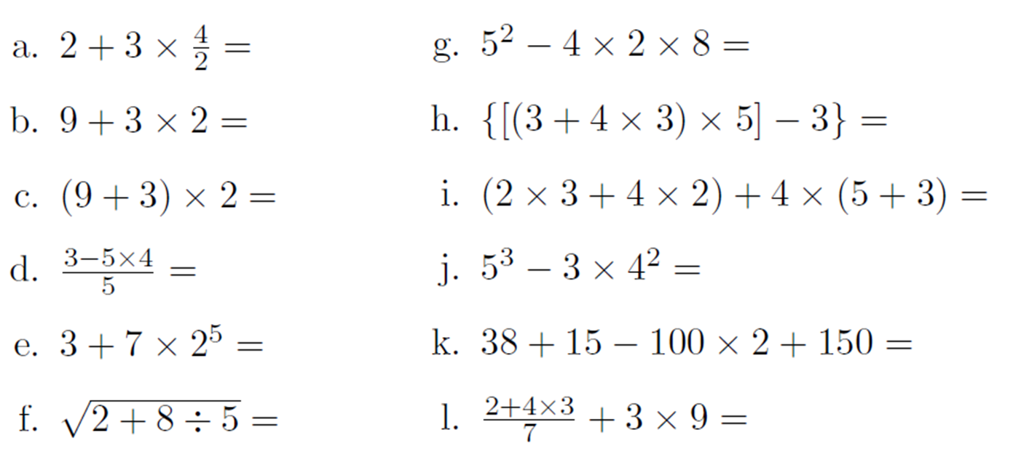
Exercicios Operadores
1.Represente e resolva as expressões no caderno

Slide 8
Exercicios Operadores
2. Teste as expressões - Traduzir as expressões abaixo para JavaScript

Slide 9
Duvidas?

Slide 10
Exercicios
Ler três variáveis (a, b, c) e apresentar o resultado da seguinte fórmula: d = a + c - b, onde d também é uma variável criada anteriormente.
Dado três números de entrada, calcule as operações abaixo entre os números de entrada:
soma
Subtração
Multiplicação
divisão

Slide 11
Exercicios
3. Crie um algoritmo que leia dois números inteiros e que depois mostre:
O primeiro valor elevado ao segundo valor
O primeiro valor vezes o segundo valor
A soma do segundo número com a metade do primeiro número
O valor oposto do segundo número (negativo/positivo)
4. Faça um algoritmo que calcule e apresente a área de um triângulo. Sabe-se que área = (base * altura) / 2. Os valores da base e da altura devem ser informados pelo usuário.

